Slide 1
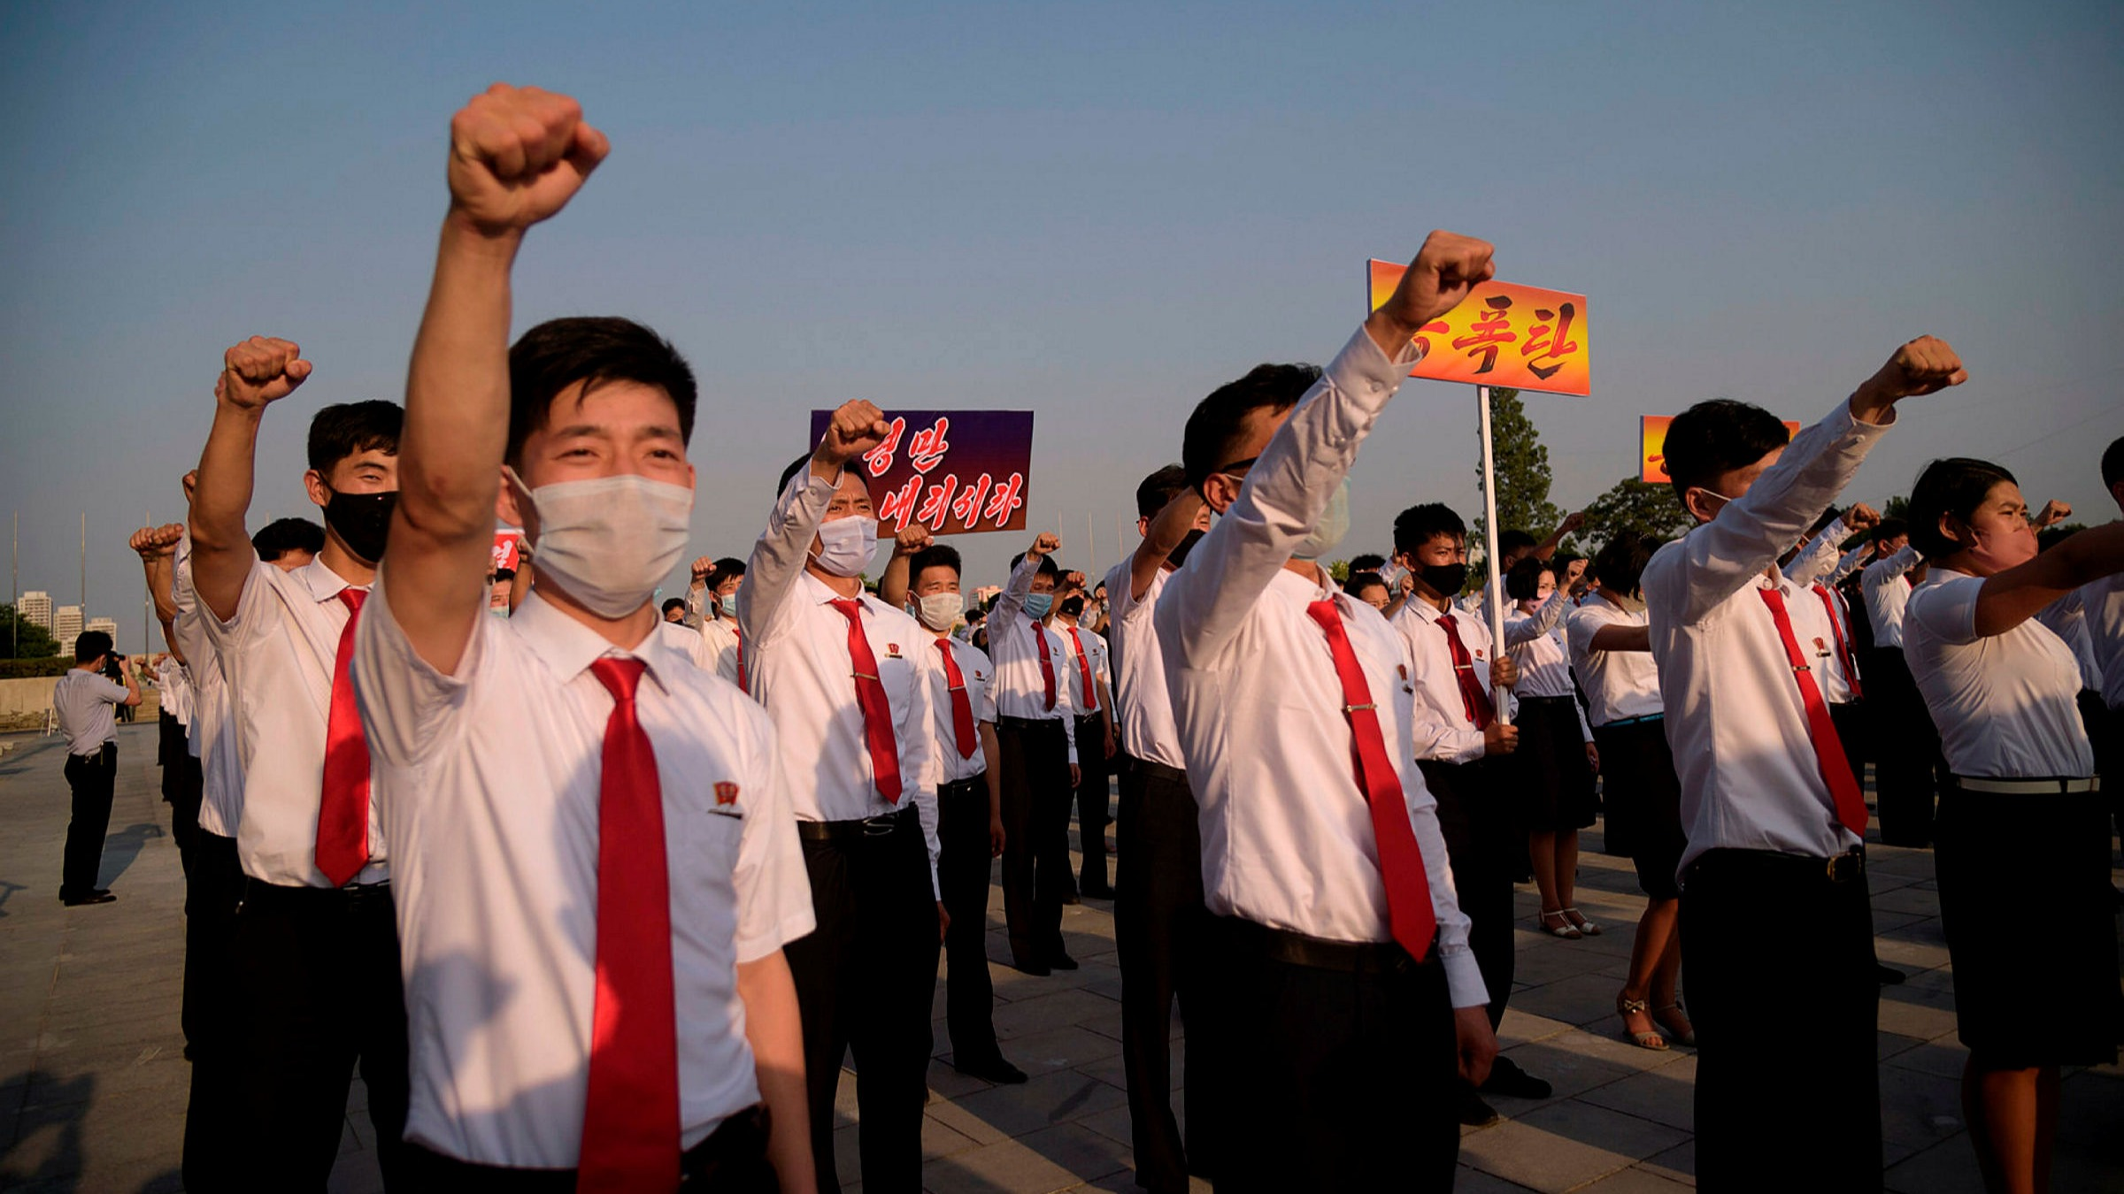
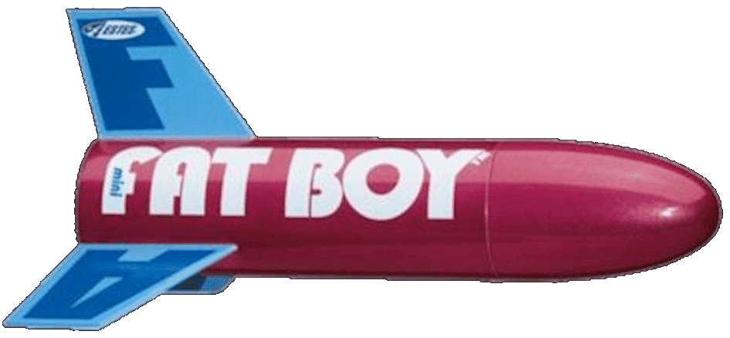
SEVERNÍ KOREA
aneb
KOREJSKÁ LIDOVĚDEMOKRATICKÁ REPUBLIKA (KLDR)

Slide 2
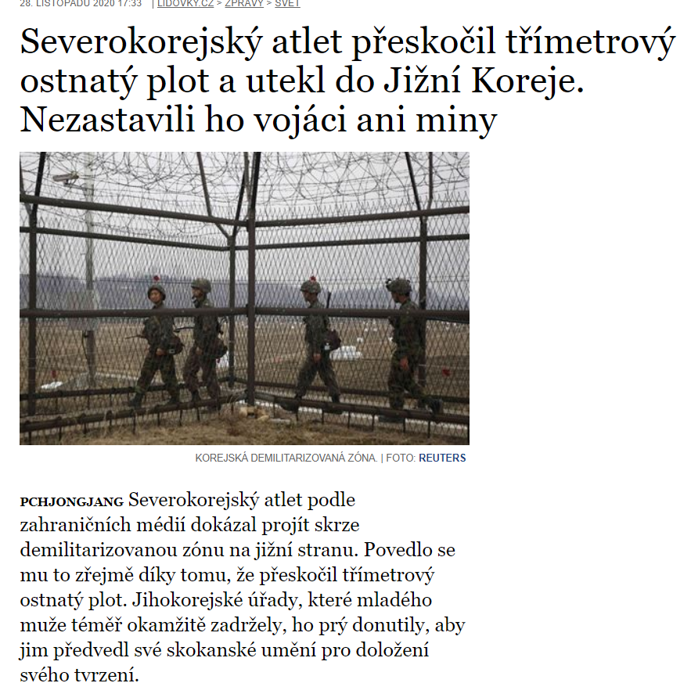
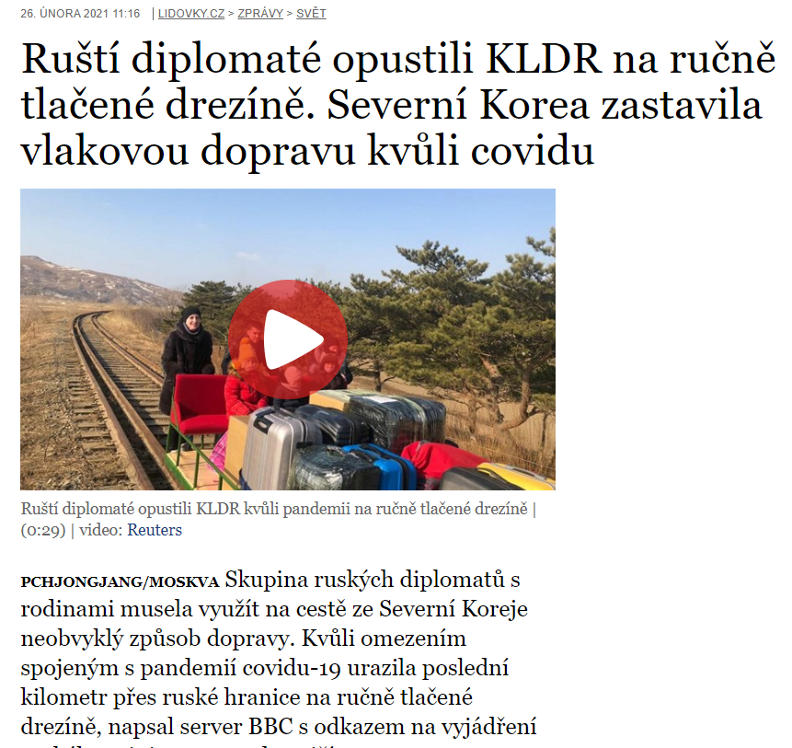
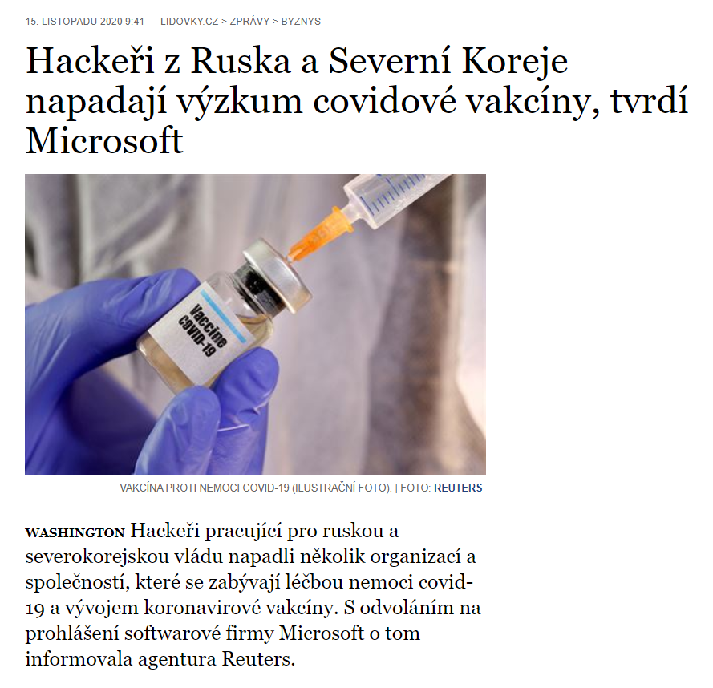
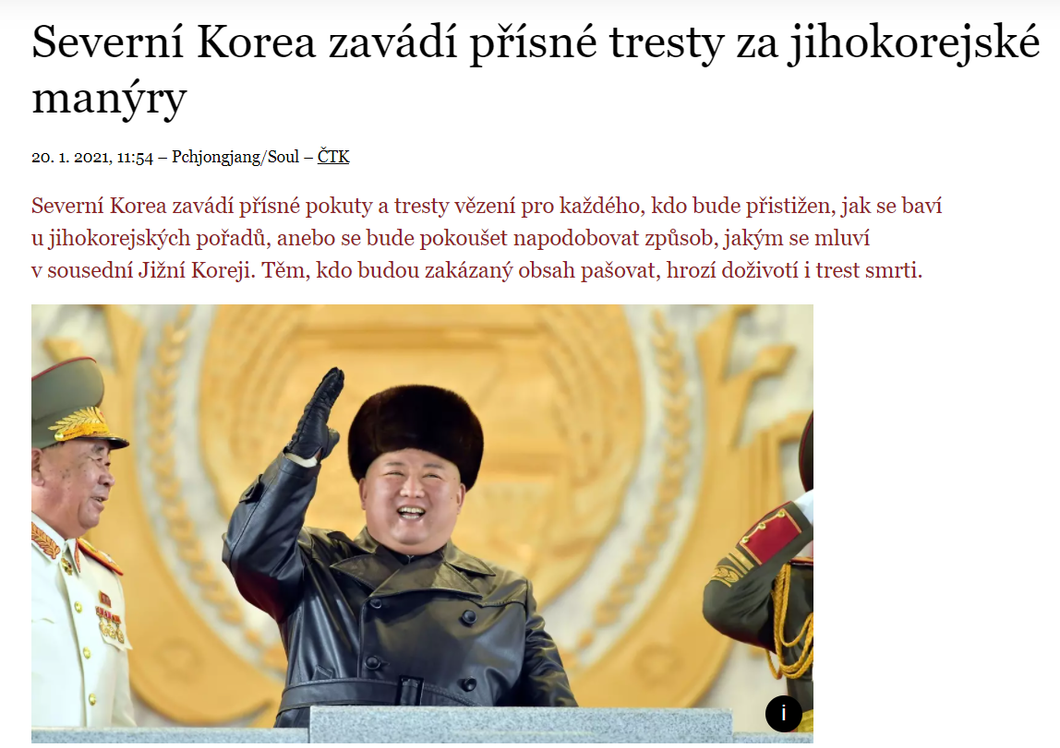
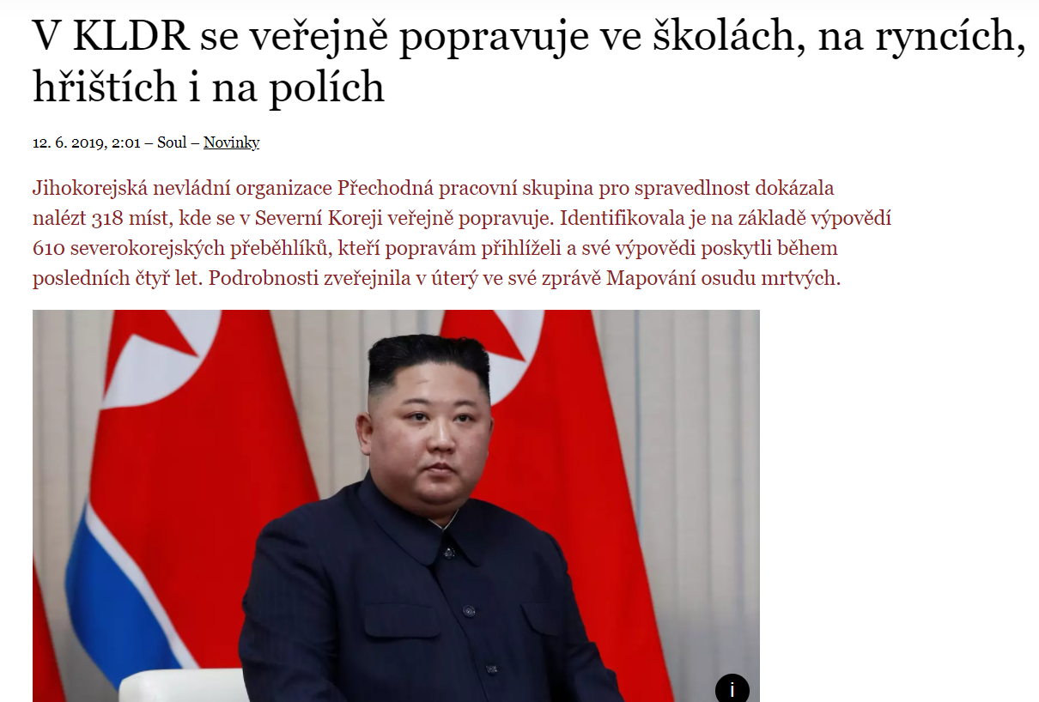
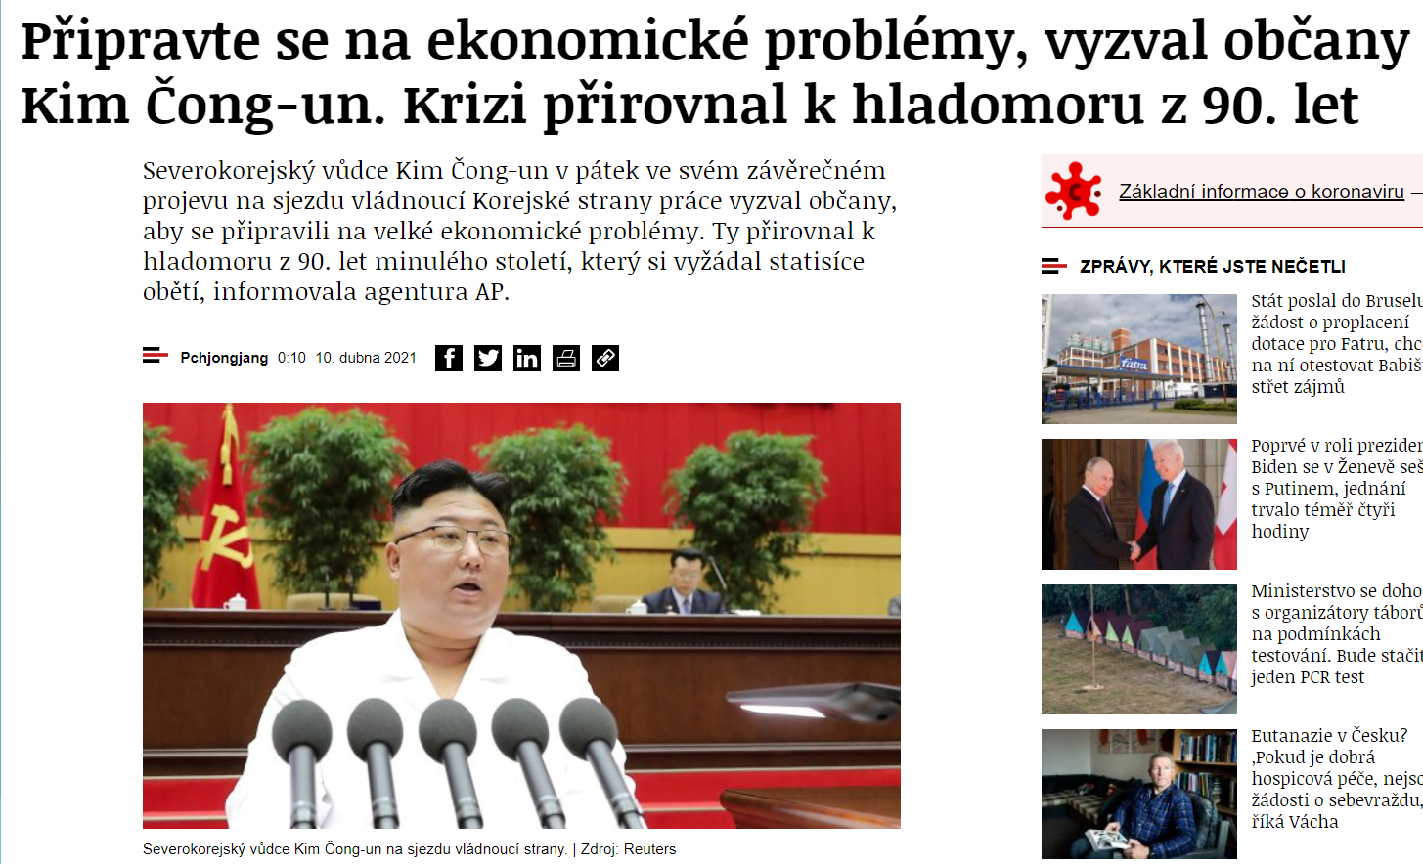

Slide 3
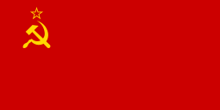
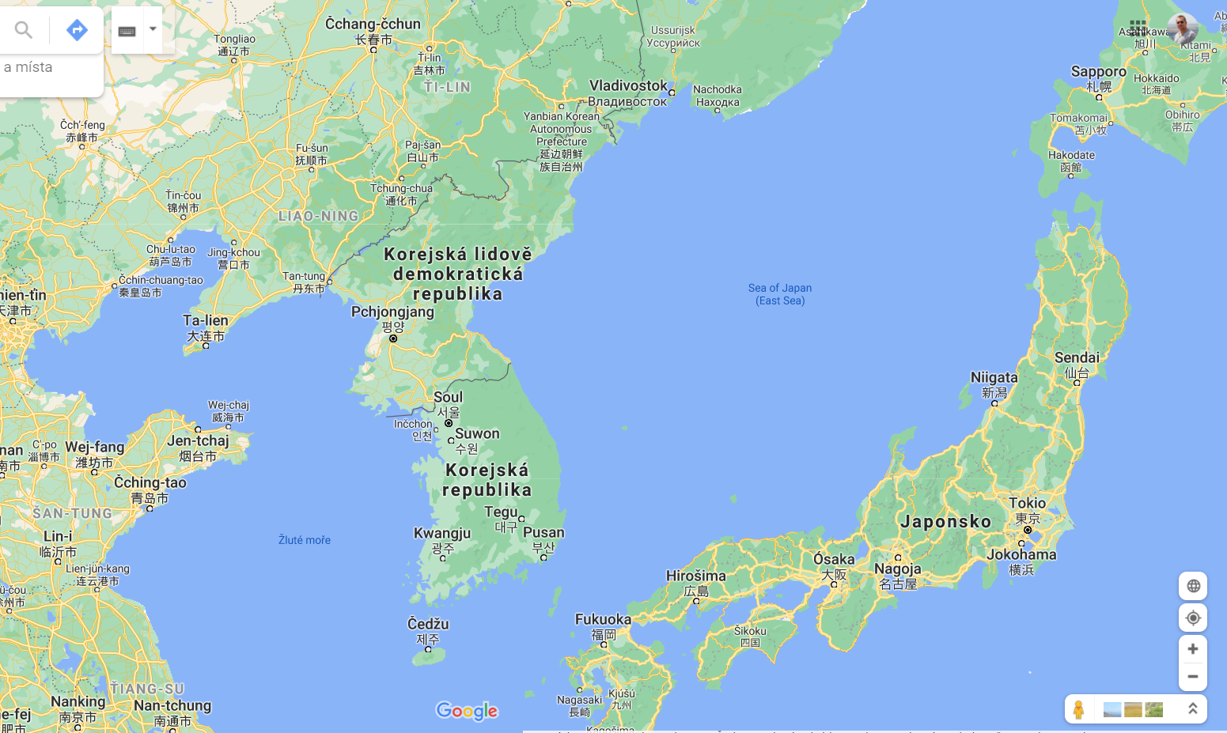
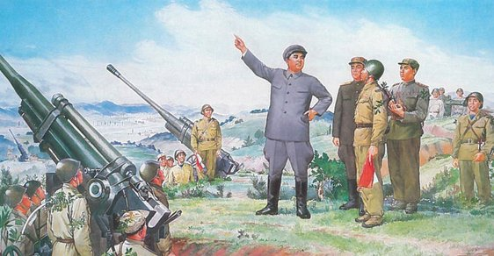
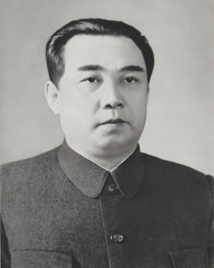
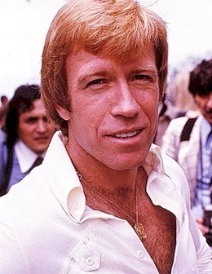
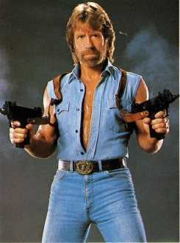
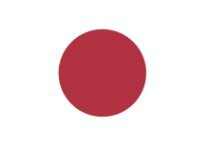

VZNIK
Vznikla rozdělením Koreje po 2. světové válce podél 38. rovnoběžky
S Jižní Koreou má nejstřeženější státní hranici na světě
Nejizolovanější země světa, zcela závislá na Číně

Slide 4
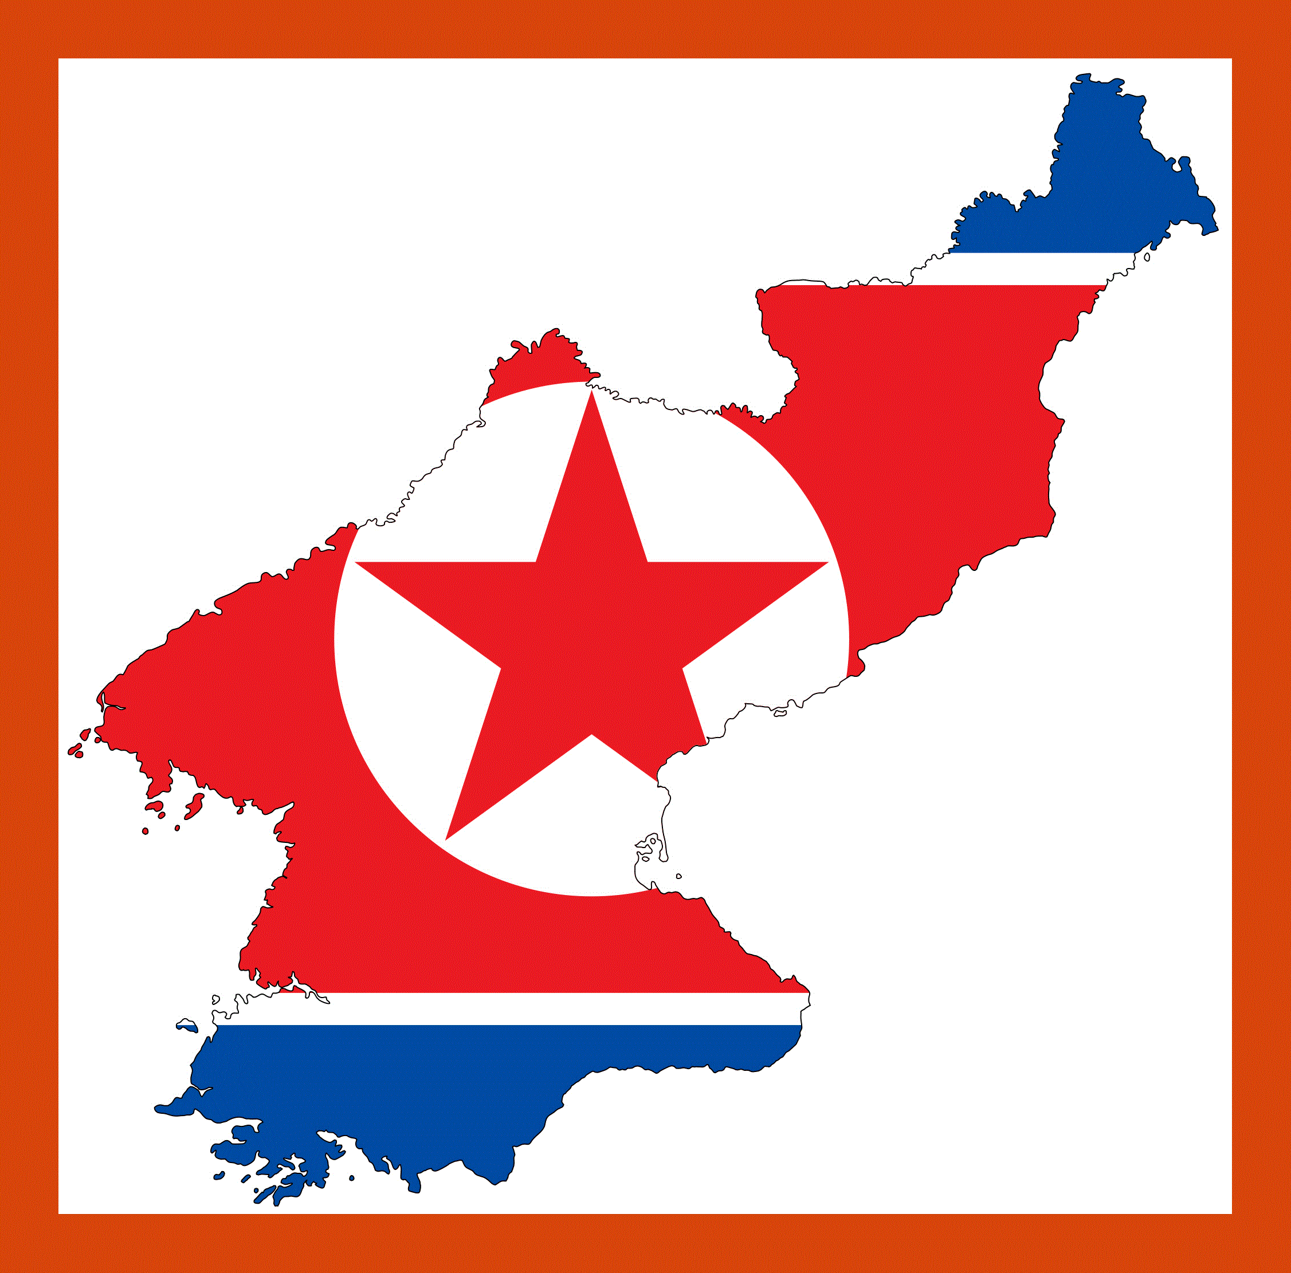
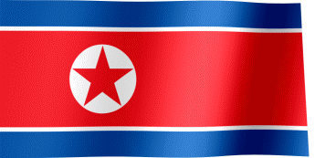
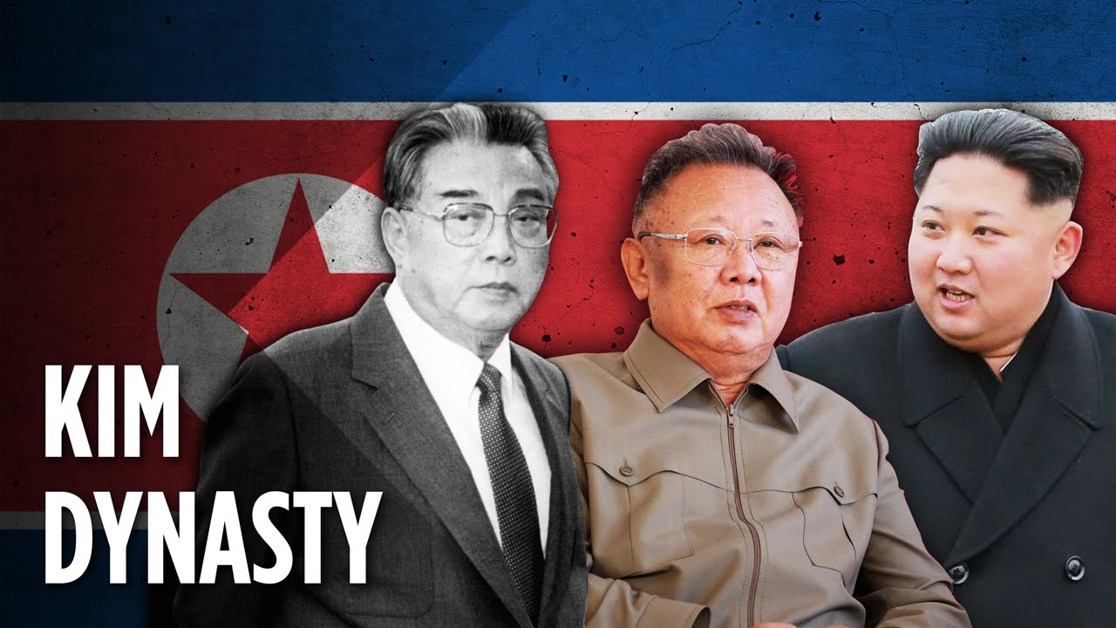
FORMA VLÁDY
diktátorský režim s dědičným předáváním moci (vznikl na komunistických základech) – Kim Ir-Sen, Kim Čong-Il, Kim Čong-Un

Slide 5
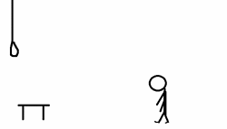
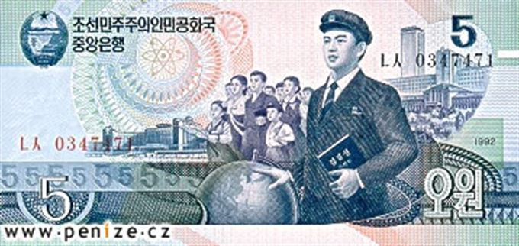
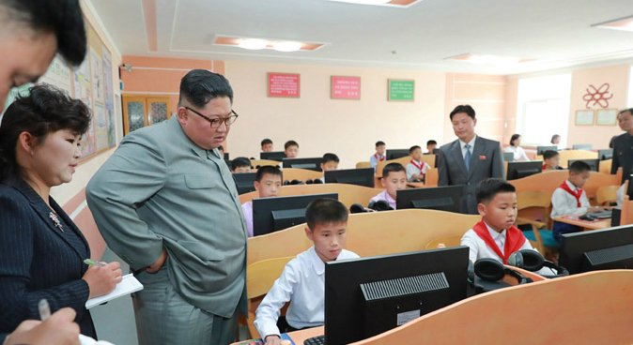
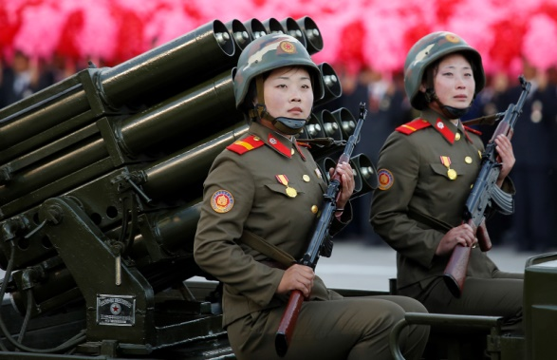
Základní informace
Počet obyvatel: 25 milionů
Úřední jazyk: korejština
Měna: 1 won (není určena pro turisty)
Hl. město: Pchjongjang (určeno především pro turisty)
Náboženství: není žádoucí
Doprava: Metro (není určeno pro turisty), auta (určena pro vojáky a vysoké úředníky), autobusy a vlaky (určeno pro turisty), kola (určeno pro běžné lidi)
Školství: povinné a bezplatné
Vojna: povinná (muži 8 let, ženy 5 let)

Slide 6
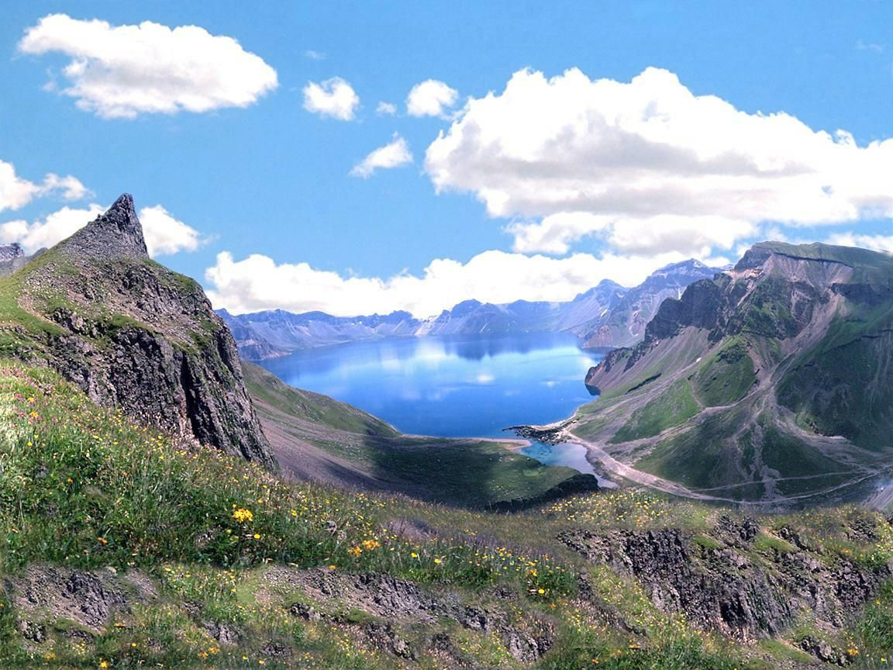
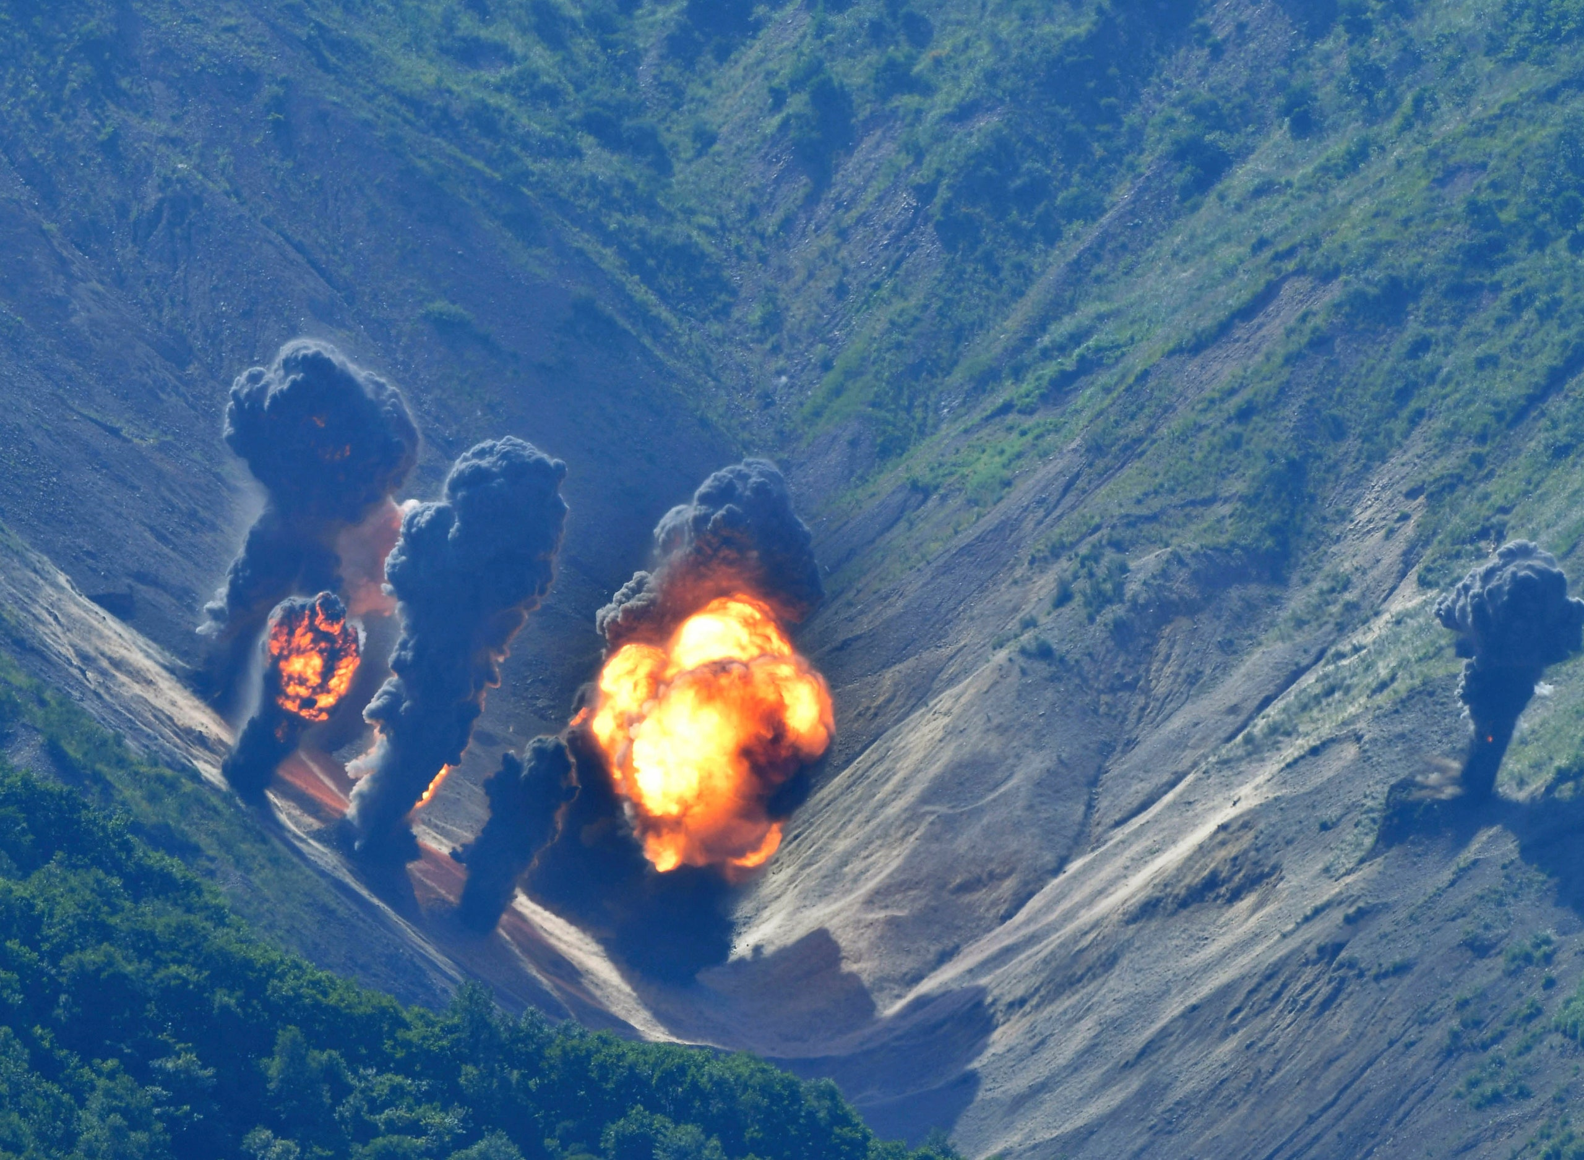
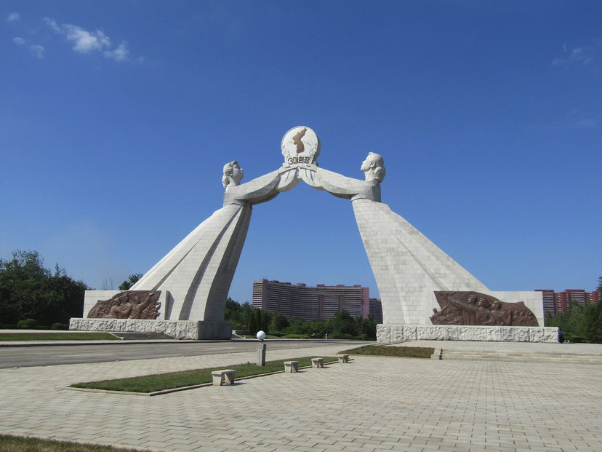
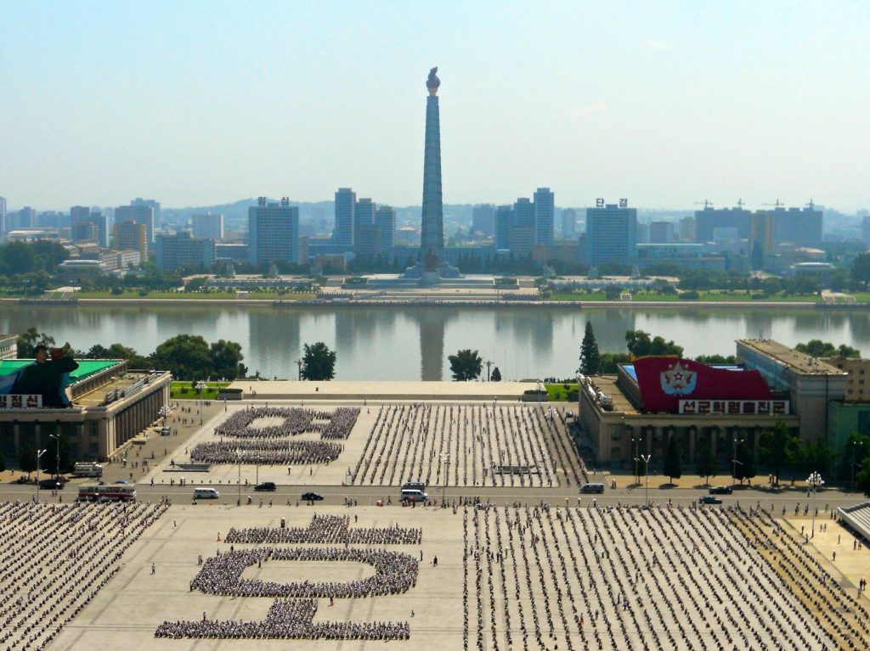
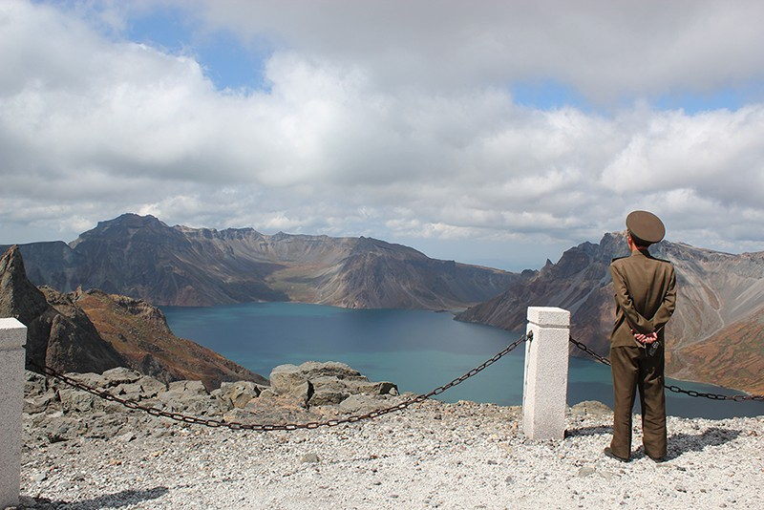
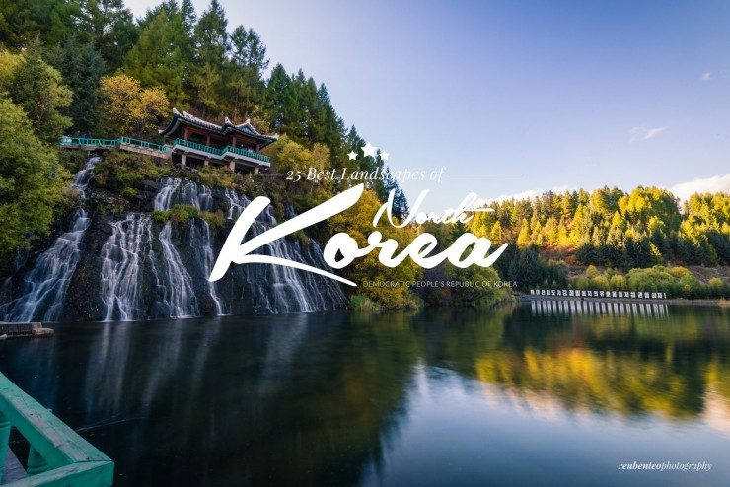
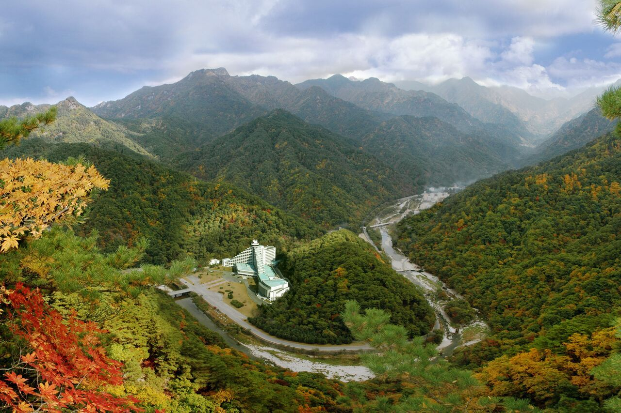
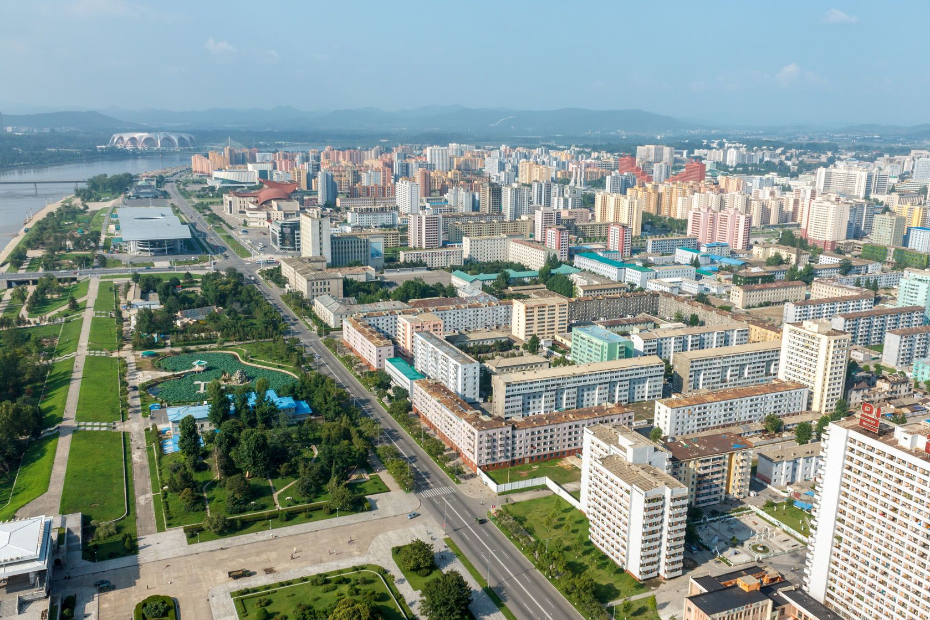
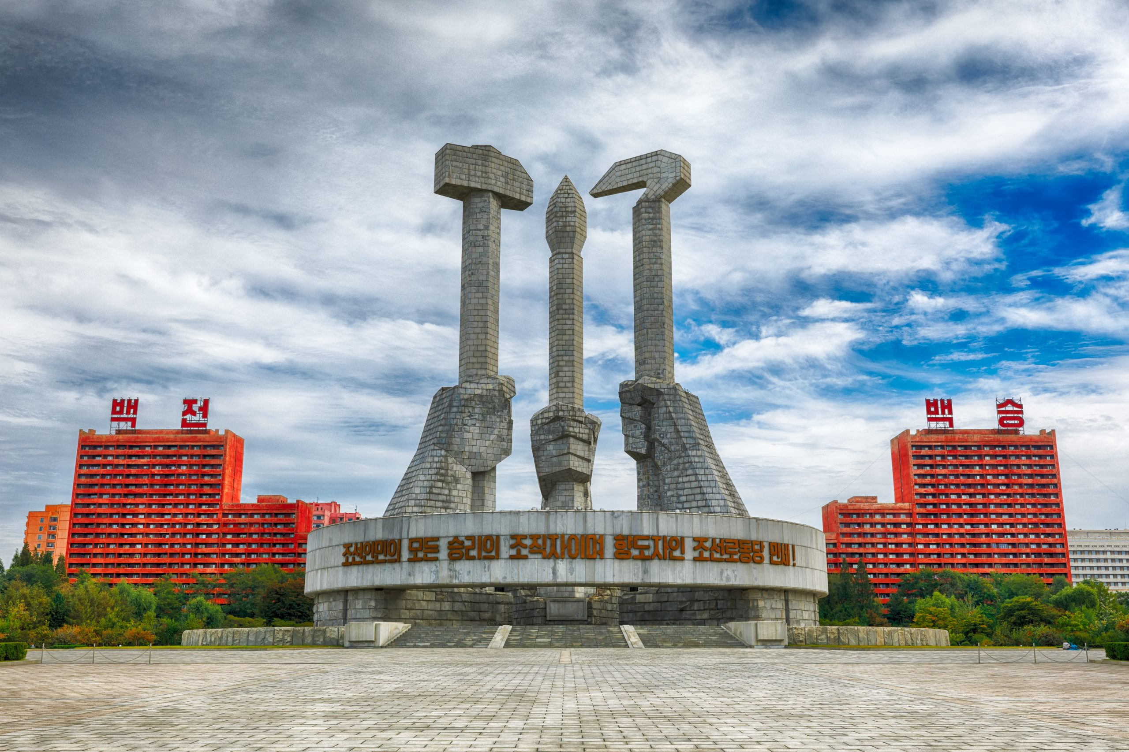
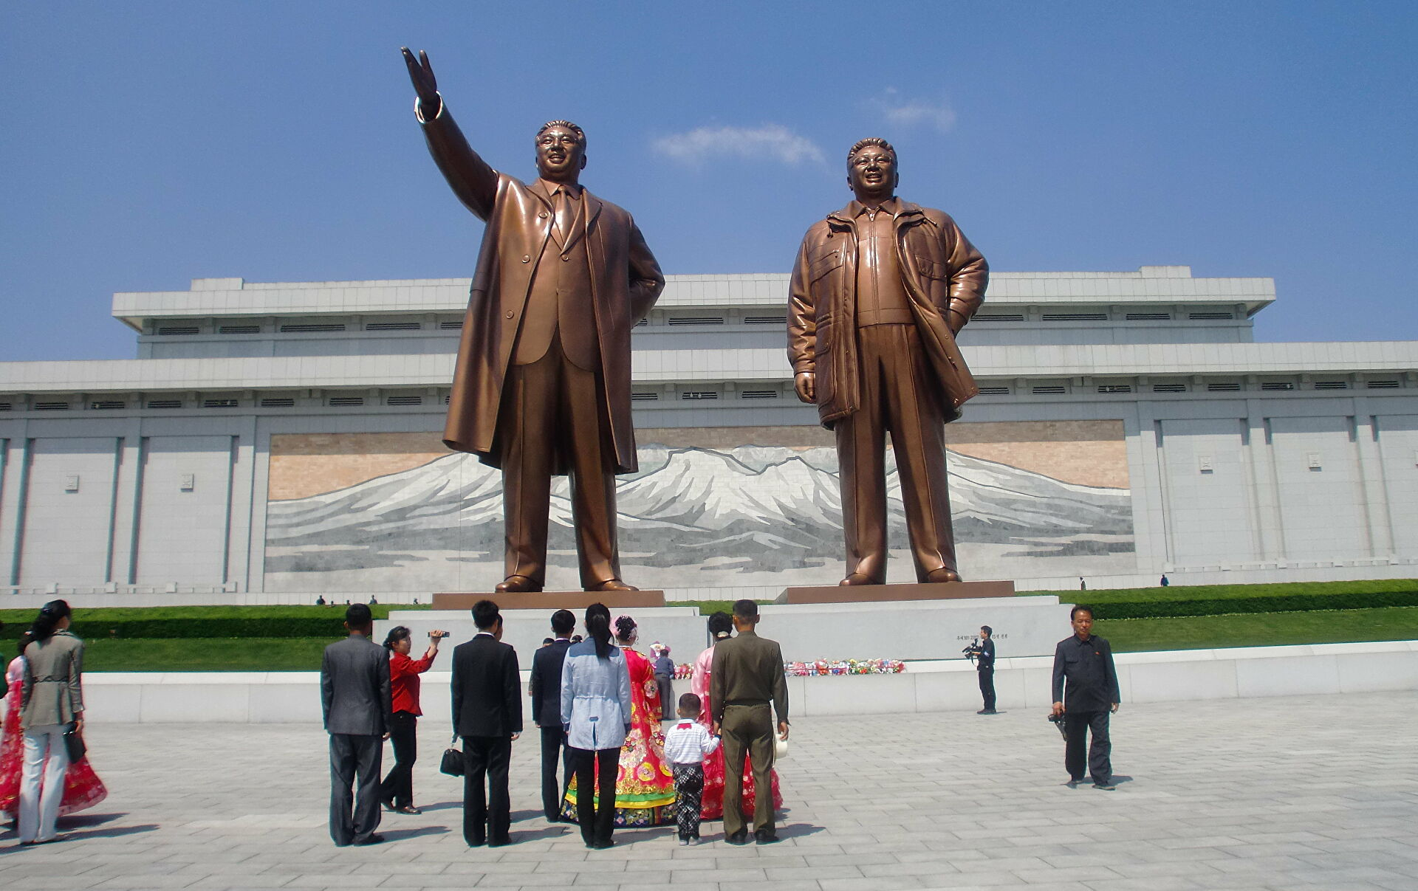
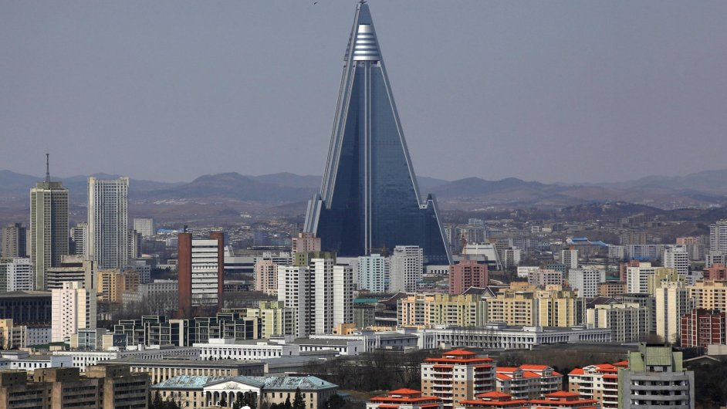
Turistické cíle
Pchjongjang

Slide 7
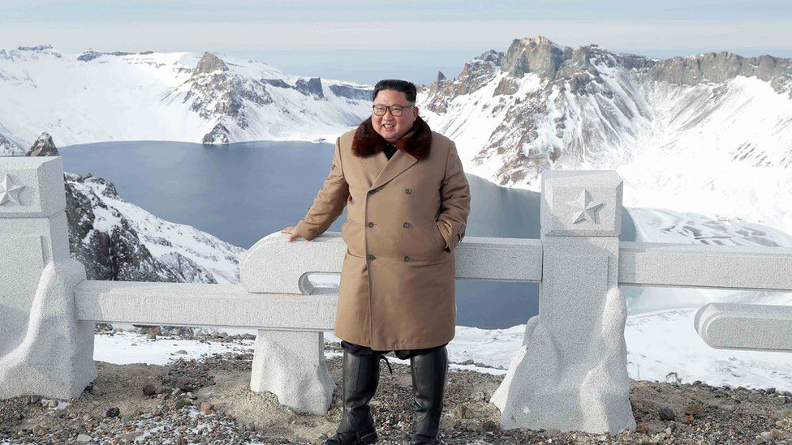
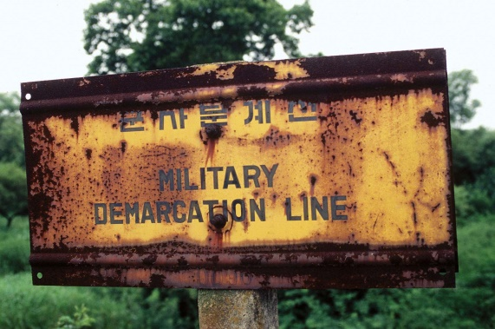
PŘÍRODNÍ POMĚRY
Rozloha – 1,5krát větší než ČR (55 % Korej. pol.)
Nejvyšší bod – Pektusan (Mt. Paektu) 2750 m n.m.
Největší řeky – Amnok a Tuman (obě vyvěrají pod nejvyšší horou)
Nejznámější pohoří – Diamantové hory
Klima – mírné oceánské, v pohořích severu chladnější
Rostlinstvo a živočišstvo – největším chráněným (nedotčeným) územím je demilitarizované pásmo (240 km dlouhé a 4 km široké)

Slide 8
Hospodářství
Na rozdíl od J. Koreje má bohaté zásoby uhlí, železné rudy a rudy kovů
Je ekonomicky zcela závislé na Číně, většina států světa respektuje embargo na obchod s KLDR (proto se většina věcí dováží i vyváží přes Čínu)
Ekonomicky velmi zaostalý stát, většina státních příjmů jde na armádu a zbraně
Občané neplatí daně ale ani nedostávají plat
Existuje přídělový systém na všechno včetně potravin
Je nesmírně rozšířený „černý trh“, díky kterému se můžou běžní lidi dostat k potravinám, drogerii nebo oblečení

Slide 9

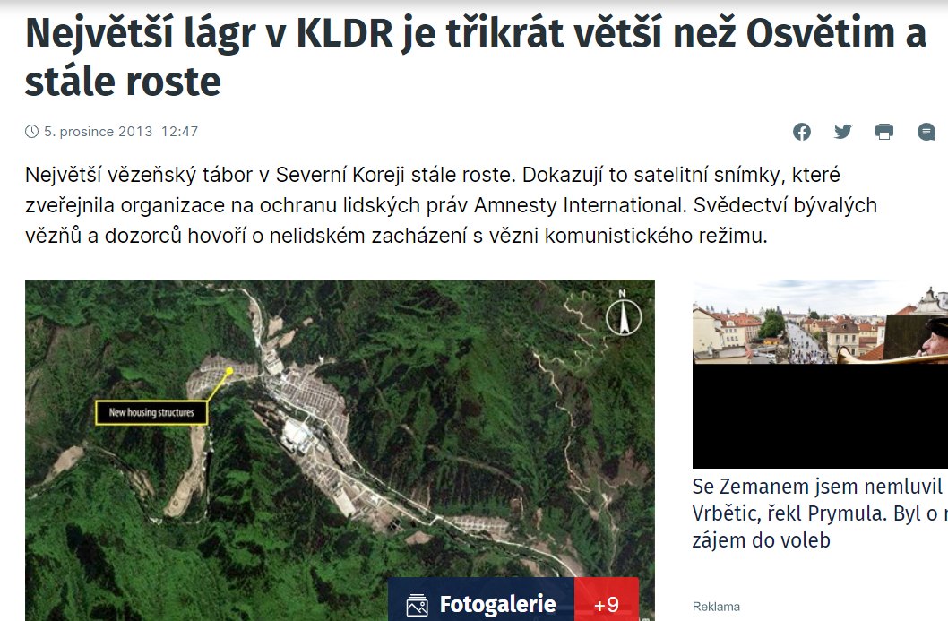
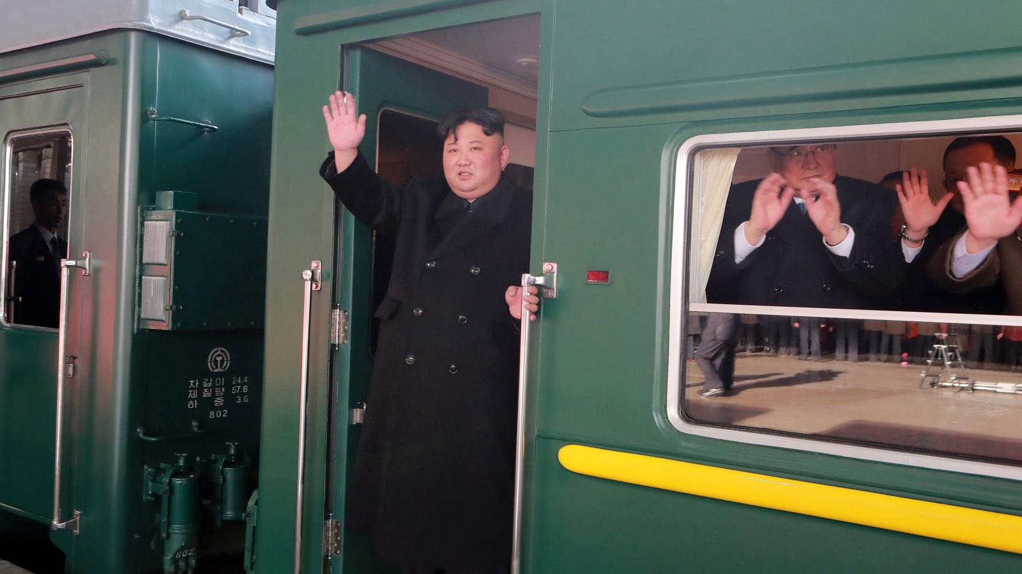
Důležité informace
KLDR vlastní jaderné zbraně – jediná nedemokratická země, která je vlastní
Provozuje koncentrační tábory – jako vězení pro občany, kteří porušili zákon
Své vlastní občany prodává jako sex. otrokyně do Číny nebo muže do Číny a Ruska (na těžkou práci)
Vůdce nikdy nelétá letadlem, přesunuje se pouze autem nebo vlakem
Občané jsou hned po narození zařazeni do 51 kast – sociálních vrstev (dle toho dostávají příděly)
Hl. město je oblastí pro VIP občany, ostatní obyvatele pro návštěvu potřebují povolení z Ministerstva vnitra

Slide 10
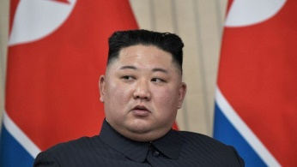
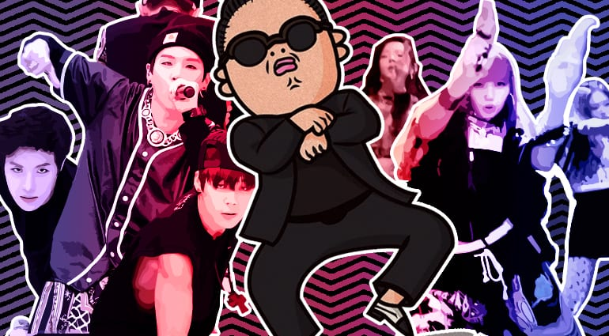
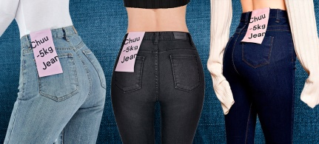
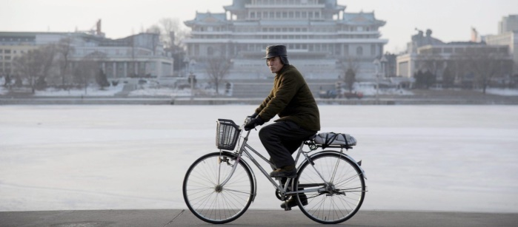
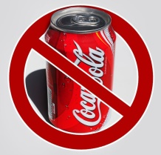
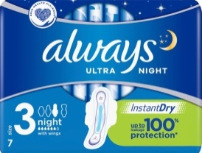

Zákazy pro běžné obyvatele – 1. část
Je zakázáno kritizovat vůdce
Je zakázáno sledovat nebo vlastnit jihokorejské filmy a pornografii
Je zakázáno nosit jeansy
Ženám je zakázáno jezdit na kole
Coca-Cola a jakékoliv americké značky
Menstruační tampony a jednorázové hygienické vložky

Slide 11
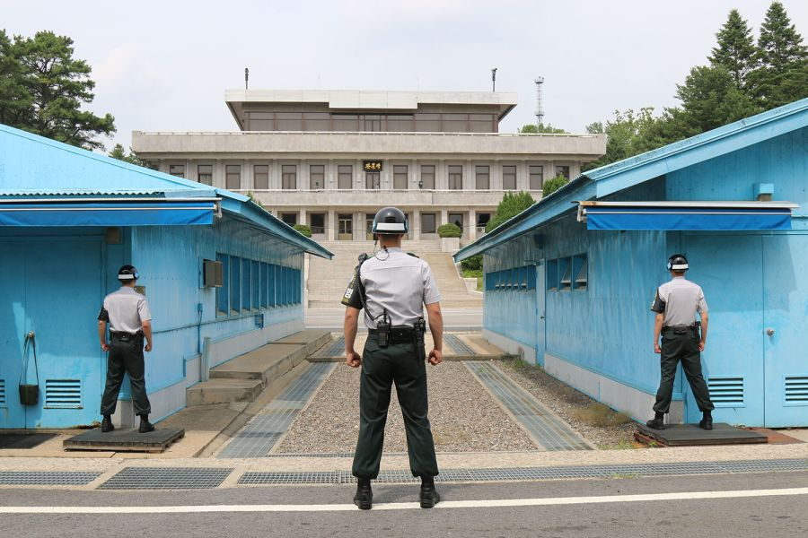
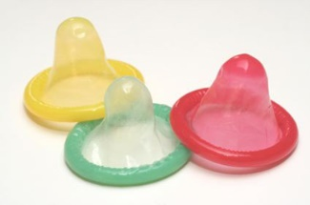
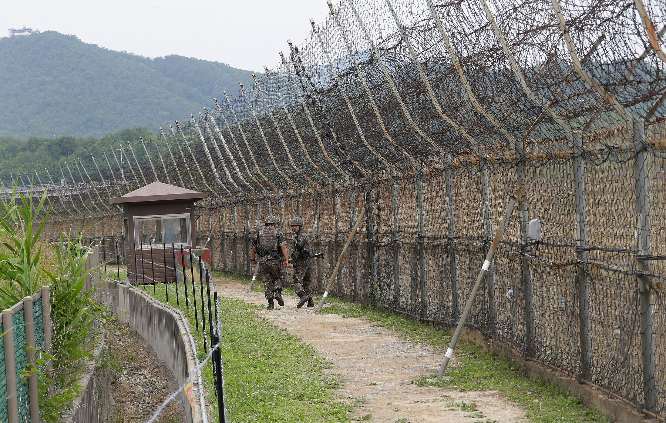
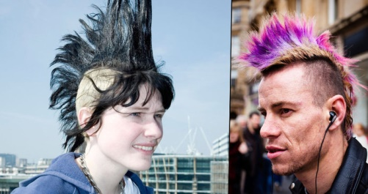


Zákazy pro běžné obyvatele – 2. část
Kondomy
Netradiční účesy
Vánoční stromečky
Číst nebo vlastnit Bibli nebo jiné neschválené knihy a časopisy
Užívat slangová slova a cizojazyčná slova
Opustit zemi (např. zahraniční dovolená)

